Slide 1
HiSTORIE
OBCE HLUBOČEC
Vážení občané,
představujeme Vám historii obce Hlubočec, dle záznamů kronik naších předků.

Slide 2
tieFengrund - Hlubočec

Slide 3
Kdy přesně byla obec Hlubočec založena, nevíme.
Sousední Pustá Polom byla založena roku 1238.
První písemná zmínka o Hlubočci pochází z roku 1487 v souvislosti s klášterem Hradisko u Olomouce.

Slide 4
Mezi lety 1420 -1487 patřilo vrchní právo pod újezd Velkopolomský.
Dále je zjištěno, že od roku 1477 patřil Hlubočec k Raduni.
Roku 1483 se majitelem stal Hynek Hlubočecký, písař Anny Tešínské.

Slide 5
Okolo roku 1520 byla obec zastavena knězem opatem Pavlem panu Kryštofu Tvrdkovskému z Kravař.
V roce 1526 bylo opatem Hradištským – Janem Keilem – prodáno osm obcí Kryštofu Tvorkovskému z Kravař, mezi nimi také Hlubočec.

Slide 6
Kryštof Tvorkovský roku 1544 předal vlastnictví Henzovi Unruhovi z Hemsdorfu a roku 1560 putovala obec z rukou Beneše z Drahutoš do rukou Václava Rejvíce z Kateřína.

Slide 7
V roce 1876 Správa velkostatku Jistebník udělila kněžně Marii Blücherové v Wahlstattu svobodnou živnost na olejový lis v hlubočském mlýně, jenž ležel izolovaně od obce a okresních budov ve Výškovicko-Hlubočském údolí.
Tato živnost sloužila k semletí lněného nebo řepkového semena za účelem získání oleje pro místní obyvatele. Mlýn byl provozován jediným mlynářským tovaryšem, na nějž dohlížel hlubočský lesní Höpp.

Slide 8
Roku 1884 byl založen HASIČSKÝ SBOR.
O dekádu později včelařský spolek.
1893 – vysvěcení místní kaple
V roce 1904 byla v Hlubočci postavena škola.
15.1.1911- vypukl ve škole požár.

Slide 9
Roku 1914 vypukla světová válka, do níž byli vysláni muži a mladíci z Hlubočce, válka si vyžádala 27 obětí na životech.
22.9.1918 – se na památném kopci Ostrá Hůrka shromáždilo asi 40 000 lidí, z nichž 200 bylo z Hlubočce, aby podpořili vznik samostatného Československa.

Slide 10
V roce 1919 byl v obci zřízen telefon.
Roku 1920 byla založena tělovýchovná jednota Sokol.
V roce 1921 proběhlo sčítání lidu, při němž bylo zjištěno, že Hlubočec má 940 hektarů, 103 domy a 672 obyvatel.
V nově vybudovaném sálu u Františka Žurka byla 6.4.1931 uspořádána Pomlázková muzika.
3.9.1933 odhalení pomníku padlých ve světové válce.

Slide 11
3.Září 1933 – slavnost odhalení pomníku padlých ve světové válce

Slide 12
Pomník padlým za 1. Světové války
1914 -18 (foto1934)

Slide 13
1.11.1934 – byl v lese Heku vytáhnut bludný kámen, který je dodnes součásti obce.
25.1.1938 – byla v Hlubočci viděna polární záře.
3.9.1944 – zakoupen nový zvon do kaple
27.4.1945 – byl Hlubočec osvobozen ruskou armádou.

Slide 14
Starosta obce Emil Tengler a jeho rodina

Slide 15
1935
Obec Hlubočec v historické podobě. Takto byl Hlubočec zachycen v roce 1935 místním občanem.

Slide 16
Rozhledna na hůrkách 1935

Slide 17
ROK 1938
HLAVNÍ ULICE V ZIMĚ

Slide 18
1939 – Fašistická okupace, směrová tabule
Směr Podvihov

Slide 19
1939 – Dům Vavrečkových – smíšené zboží

Slide 20
BUDOVY V SETINÁCH

Slide 21
Srpen 1942 - HAmry

Slide 22
1943 - U sv. jana pohled na obecní pastušku

Slide 23
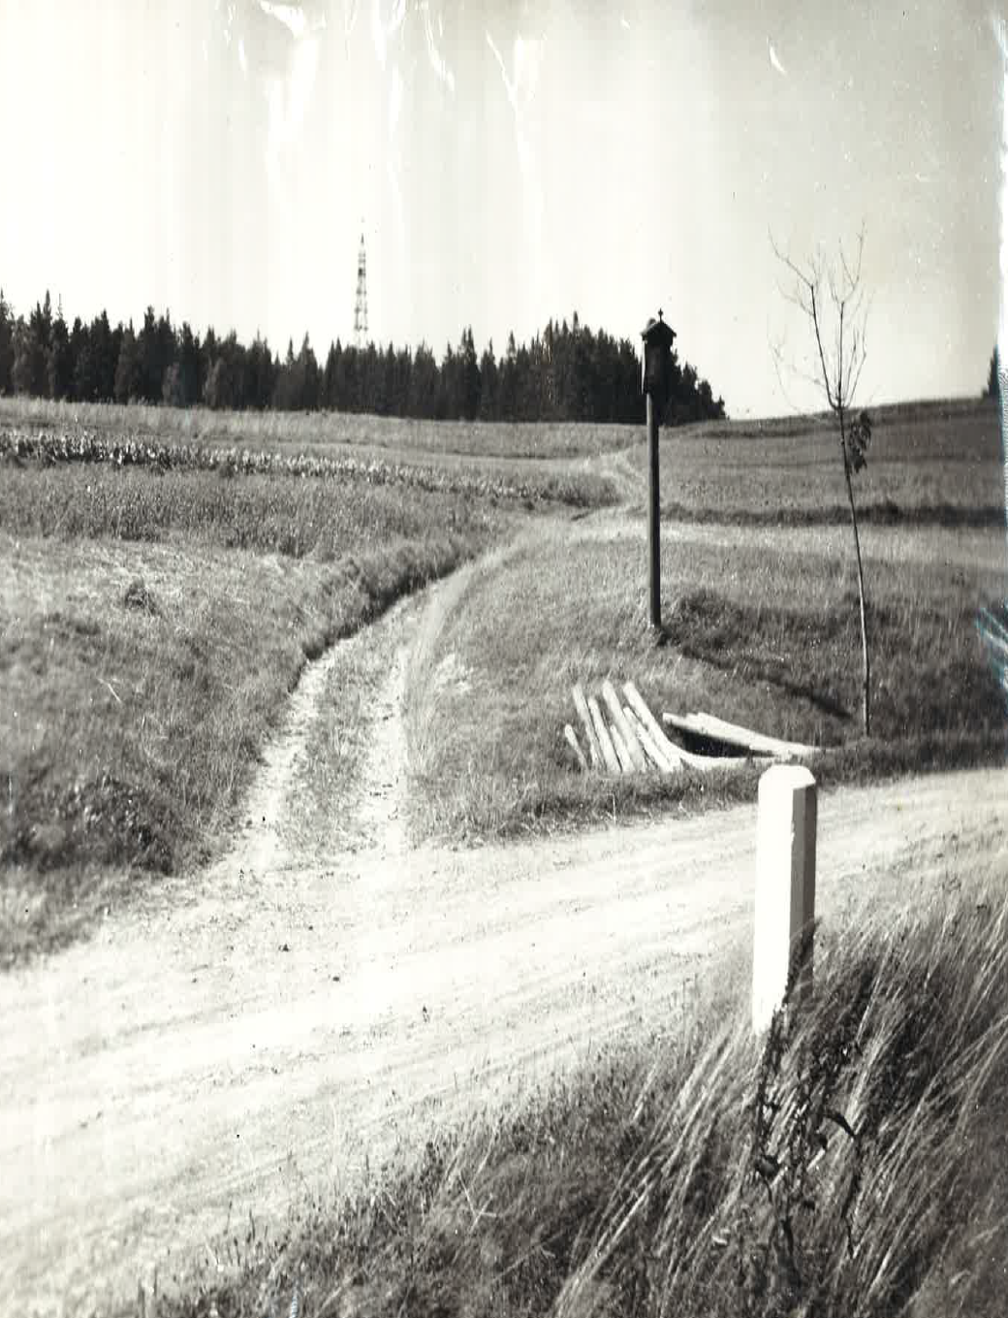
1943 – u sv. Antoníčka – pohled na hůrky s rozhlednou

Slide 24
PAZDERNA 1945

Slide 25
Křižovatka v obci
Její stav v době bezprostředně po ukončení 2. světové války

Slide 26
Dům p. J. Žurka
1945 -1946 směr z Výškovic
Dům p. E. Žurka

Slide 27
Domek pana Trojančíka, který
byl zbořen po roce 1945 a
postaven nový na jiném
místě…

Slide 28
Dům u širokého stavení 1946

Slide 29
Školní rok
1946-47

Slide 30
Slavnost u školy
Pohled na KAPLI a školu 1951

Slide 31
4.1.1950 – poprvé hrál místní rozhlas.
V roce 1952 – Pustá Polom zřídila ve Zdravotním středisku – zubní ambulanci.
30.5.1953 – byla znehodnocena měna a zrušen lístkový systém.
12.2.1956 – první mše v kapli – zlatá svatba
Roku 1957 – bylo založeno JZD.

Slide 32
Kdo se pozná…
MŠ 1958

Slide 33
V roce 1958 – se poprvé asfaltovala hlavní cesta, směr: Pustá Polom – Hlubočec – Jakubčovice
Hlubočec v roce 1963 čítá 566 osob. Celková rozloha katastru obce činí 950 HA 38,83 m²
V tomto roce navštěvovalo místní ZŠ 55 žáků (ve dvou třídách) a MŠ 29 dětí.
V témže roce byla postavena čekárna na autobusové stanici.

Slide 34
Rybník u TOČNy
1959

Slide 35
bývalý hostinec pana blahuta

Slide 36
11.1.1964 – byla uspořádána jubilejní vzpomínková slavnost na dobu před 100 lety. Při této oslavě byly vystaveny kronikářské dokumenty.
27.4.1965 byla uspořádána vzpomínková slavnost na osvobození Hlubočce u pomníku padlých.

Slide 37
TOČNA
Zrušený rybník, pro vzniklou točnu autobusu

Slide 38
26.9.1967 se započala stavba prodejny na zahradě Fojtství naproti kapli a škole. Stavbu prováděl Městský národní výbor pro Spotřební družstvo Jednota.
7.10.1969 slavnostně otevřena prodejna Jednoty.

Slide 39
pohled na vesnici stará část 1969

Slide 40
V roce 1969 byla zahájena stavba místního hřbitova.
Roku 1973 došlo ke sloučení obcí: Hlubočec, Pustá Polom, Kyjovice a Těškovice.

Slide 41
Pomník padlým v 1. světové válce, který byl zachován po celou dobu německé okupace a byl přemístěn v roce 1968-69 na místní hřbitov

Slide 42
1969
svěcení nového hřbitova

Slide 43
PARTIE ZA ŠKOLOU 1972

Slide 44
POHLED ZE SEVERNÍ STRANY 1972

Slide 45
1973 – POHLED OD ČERVENÉHO KŘÍŽE

Slide 46
POHLED NA VESNICI OD HULOVÉ SKÁLY ROK 1973

Slide 47
samota sovinec 1973
Římanová skála

Slide 48
1974
KŘIŽOVATKA CEST
Jakubčovice směr Hradec
nad Moravicí
Pustá Polom
Podvihov směr Opava
Směr Výškovice

Slide 49
PARTIE Z VNITŘNÍ ČÁSTI VESNICE 1974

Slide 50
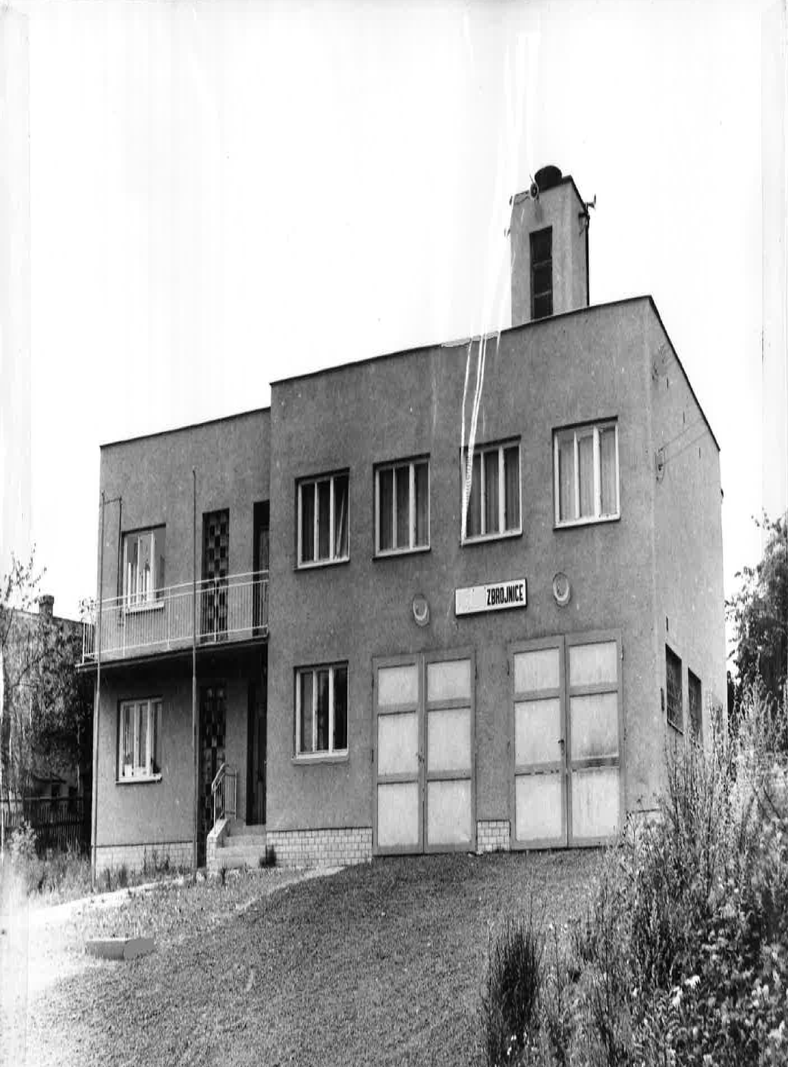
Požární zbrojnice 1974

Slide 51
POHLED NA NOVOU ČÁST VESNICE 1974

Slide 52
PARTIE U OKRUHLÍKA ROK 1974

Slide 53
Údolí setiny – mlýnská cesta 1974

Slide 54
Žně – svážení obilí a mlácení moderními prostředky 1974

Slide 55
Autor fotografii – František honus

Slide 56
Děkujeme občanům za zapůjčení fotografii, pro zachování historie obce hlubočec.
Děkujeme za pozornost

